Slide 1


Rapport mensuel chez Grand Marché

Slide 2
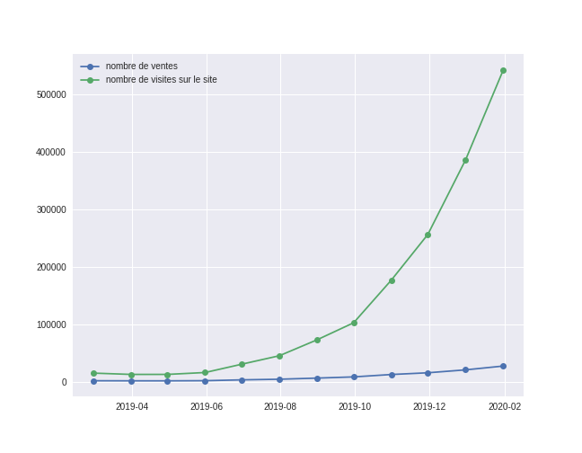
1. L’essor des visites et le paradoxe des ventes stagnantes
le nombre de ventes reste relativement stable.
Le nombre de ventes reste encore faible par rapport au volume de trafic
L’augmentation du trafic n’a pas eu un impact direct et immédiat sur les ventes
Problématique: comment transformer ces visiteurs curieux en acheteurs convaincus?

Slide 3
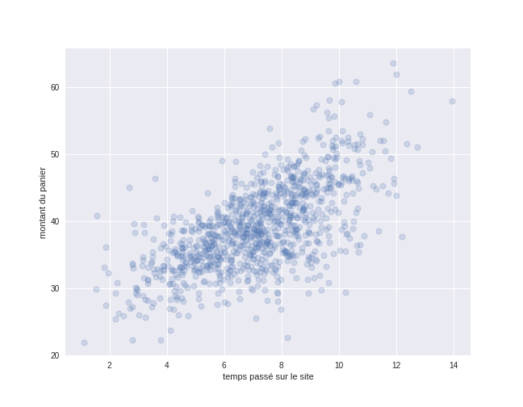
2. L'impact du temps sur les achats
Les points montre une corrélation positive
Plus, l’utilisateur passe plus de temps sur le site ,le montant d’achat tend à augmenter
Problématique: comment ce comportement se reflète sur notre chiffre d’affaire?

Slide 4
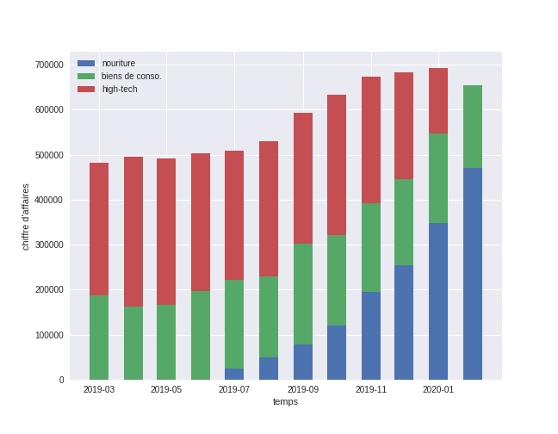
3. L’évolution du Chiffre d'Affaires et la décision d'arrêter le High-Tech
Le chiffre d’affaire global affiche une croissance continue sur la période de 2019
Augmentation générale des ventes mais avec des dynamiques différentes selon les catégories
La categorie high-tech prend une part de plus en plus significative dans le chiffre d’affaire global
Problématique: comment le taux de conversion représente un défi majeur?

Slide 5
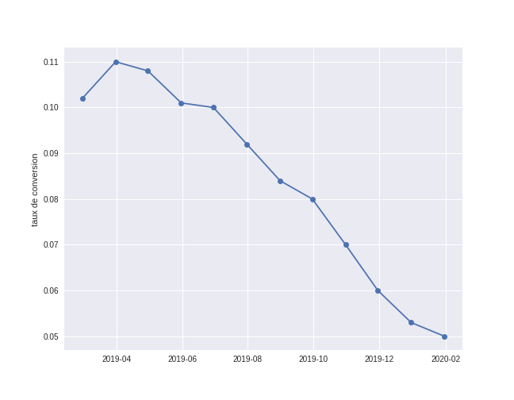
4. Le défi de la conversion des visites en ventes
Baisse du taux de conversion au fil des mois passant environ de 0,11% en avril 2019 à 0,05 en février 2020
Problématique: comment créer une expérience en ligne plus engageante, intuitive et fluide pour encourager l’acte d’achat?

Slide 6
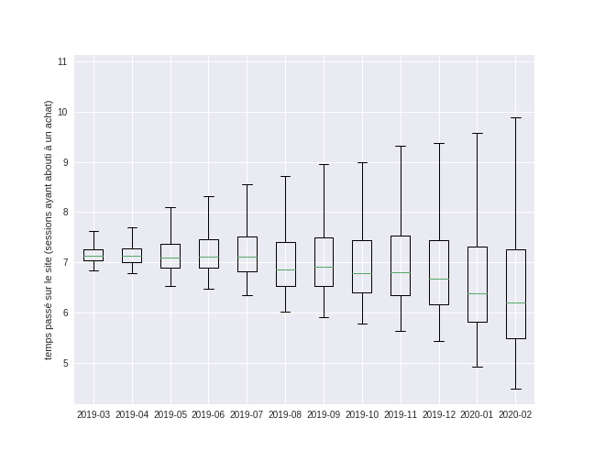
5. Temps passé sur le site – L'indicateur clé de l'engagement
Au début, la médiane du temps passé augmente progressivement.
Grande variabilité avec des pics et des chutes inattendus
on distingue nettement les périodes où le temps passé sur le site a été particulièrement élevé ou bas.

Slide 7
Axe stratégique
Rebâtir l’engagement client autour des nouvelles catégories
Optimiser les parcours d'achat pour compenser l'absence de la catégorie high-tech
Capitaliser sur des segments de marché plus prometteurs, comme la nourriture et les biens de consommation, tout en améliorant l'expérience utilisateur.

